Slide 1



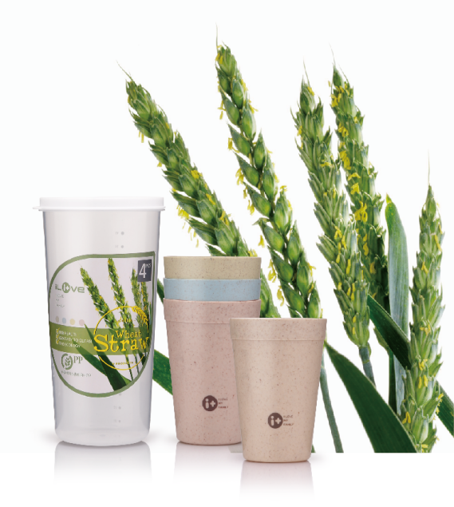


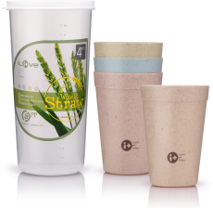
LF-A057
麦香套杯组
市场参考价：68.00
批发价： 19.00
规格：外杯700ml 250mL×4PCS
材质：小麦秸秆+PP
装箱明细：36pcs/箱
功能简介：
·食品级材质，健康卫生麦秸秆不含任何有害物质。
·层叠设计，方便收纳,节省空间。
·外杯可做冷水壶，实用范围广。

